Slide 1


Отдел сопровождения ФГОС ИРО ПК
Характеристика УМК по химии
из ФПУ 2019 года
Клинова М.Н., marklin72@mail.ru

Slide 2
Вопросы, планируемые
к рассмотрению на вебинаре
1. О структуре ФПУ, условиях включения учебников в перечень, перспективах изменений.
2. Учебники химии, вошедшие в ФПУ по приказу № 345 МП РФ от 28.12.2018.
3. Краткая характеристика учебников химии из нового ФПУ; возможные варианты замены выбывших линий.
*4. Ответы на вопросы.

Slide 3

Введение.
О федеральном перечне учебников

Slide 4
С 2014 года федеральный перечень учебников имеет следующие особенности:
1. Включает только рекомендованные учебники, соответствующие ФГОС.
2. Не содержит допущенных учебников и учебников, соответствующих федеральному компоненту ГОС (2004).
3. Состоит из трех частей с разделами и подразделами.
4. Должен утверждаться не реже 1 раза в 3 года.

Slide 5

Условия включения учебников в ФП
(при наличии положительных экспертных заключений)
1. Завершенность предметной линии на соответствующем уровне образования.
2. Наличие как печатной, так и электронной формы учебника (с инструкцией по установке, настройке и использованию ЭФУ).
3. Наличие методического пособия для учителя.

Slide 6
Новый перечень учебников (с 2019 г) регламентирован приказом Министерства просвещения РФ № 345 от 28.12.18

Slide 7
Структура ФПУ (приложение к приказу МП РФ 345 от 28.12.18)
Часть 1. Учебники, рекомендуемые к использованию при реализации обязательной части основной образовательной программы (910 учебников) | Часть 2. Учебники, рекомендуемые к использованию при реализации части основной образовательной программы, формируемой участниками образовательных отношений (учебники для предметов по выбору, учебники для реализации адаптированных программ) (227 учебников) | Часть 3. Учебники, обеспечивающие учет региональных и этнокультурных особенностей субъектов РФ, реализацию прав граждан на получение образования на родном языке из числа языков народов РФ, изучение родного языка из числа языков народов РФ и литературы народов России на родном языке (227 учебников)
В каждой части выделены три раздела (по уровням общего образования):
1.1. Начальное общее образование | 2.1. Начальное общее образование | 3.1. Начальное общее образование
1.2. Основное общее образование | 2.2. Основное общее образование | 3.2. Основное общее образование
1.3. Среднее общее образование | 2.3. Среднее общее образование | 3.3. Среднее общее образование
В каждом разделе выделены подразделы (по наименованию предметных областей и учебных предметов)

Slide 8
Выдержка из приказа № 345 МП РФ:

Slide 9

Перечень учебников (химии и не только) в ФПУ
может вновь измениться
в ближайшее время
Концепция химического образования в РФ
ФГОС ООО (новая редакция)
Советник главы министерства просвещения Андрей Петров на открытии Всероссийского съезда учителей и преподавателей химии в Москве (05 февраля 2019): «У нас на площадке министерства создана рабочая группа, которая разработала концепцию преподавания химии. В установленном правительством порядке она должна быть обсуждена на коллегии Министерства просвещения, коллеги такое обсуждение подготовят. Мы обязательно, думаю, в течение года закрепим нормативный статус этой концепции документом министерства»
Министр просвещения Ольга Васильева на всероссийском совещании с региональными министрами образования 5-6 июля 2018 года в Сочи: «Двадцать первого марта 2018 года состоялся совет Минобрнауки, по итогам которого было принято решение рекомендовать ФГОС по начальному образованию, что касается общего – его доработать. В настоящее время доработка практически завершена. Мы уверены, что к концу этого года стандарты по общему образованию будут приняты»
Закрепление образовательных результатов и предметного содержания по классам потребует новой корректировки учебников (структурно-содержательной)
Дополнительная экспертиза УМК
08 февраля 2019 года члены Научно-методического совета по учебникам при Министерстве просвещения РФ направили на дополнительную экспертизу 490 учебников, поступивших на рассмотрение с 10.09.18 по10.11.18. В числе 490 учебников 156 – для младших классов, 235 – для средних и 99 – для старших. По итогам проведения экспертизы учебники с положительными отзывами смогут попасть в федеральный перечень.

Slide 10
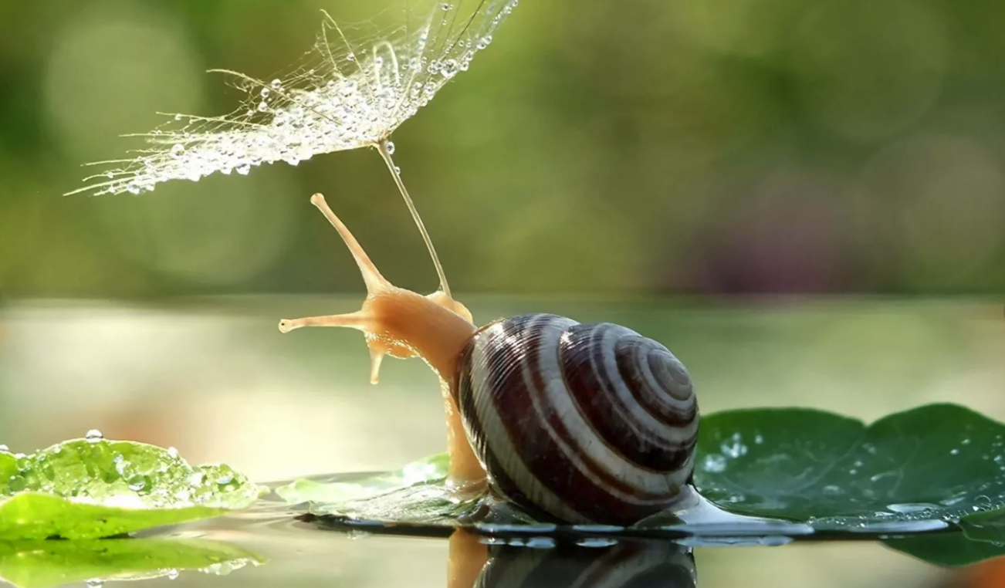
Пожалуй, самый главный совет: «Festina lente» (лат.) – спешите медленно
ЯСНО ОДНО: ни переход на учебники новых авторов в «привычном» издательстве, ни переход на учебники «привычного» автора в «новом» издательстве не будет безболезненным

Slide 11

Учебники химии, вошедшие в ФПУ
по приказу № 345 Министерства просвещения РФ
от 28.12.18

Slide 12
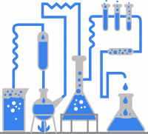
На данный момент в ФПУ 24 учебника по химии.
Из них для обучения в основной школе представлено 11 учебников (в т. ч. учебник для 7 класса из 2 части Перечня), в старшей школе – 13 учебников (базовый уровень – 9, углубленный – 4)
Класс | ИЗДАТЕЛЬ
 | ООО «ДРОФА» |  |  | АО «Просвещение» |  |  |  | ООО «ИЦ ВЕНТАНА-ГРАФ» | ООО «ИОЦ МНЕМОЗИНА»
7 | Габриелян О.С. | - | - | - | - | - | - | - | -
8 | - | Еремин В.В. | - | Габриелян О.С. | Журин А.А. | Рудзитис Г.Е. | - | Кузнецова Н.Е. | -
9 | - | Еремин В.В. | - | Габриелян О.С. | Журин А.А. | Рудзитис Г.Е. | - | Кузнецова Н.Е. | -
10 | - | Еремин В.В. базовый | Еремин В.В. углублен-ный | Габриелян О.С. базовый | Журин А.А. базовый | Рудзитис Г.Е. базовый | Пузаков С.А. углублен-ный | - | Нифантьев Э.Е. базовый
11 | - | Еремин В.В. базовый | Еремин В.В. углублен-ный | Габриелян О.С. базовый |  | Рудзитис Г.Е. базовый | Пузаков С.А. углублен-ный | - | Минченков Е.Е. базовый

Slide 13

Краткая характеристика УМК по химии
из нового ФПУ

Slide 14

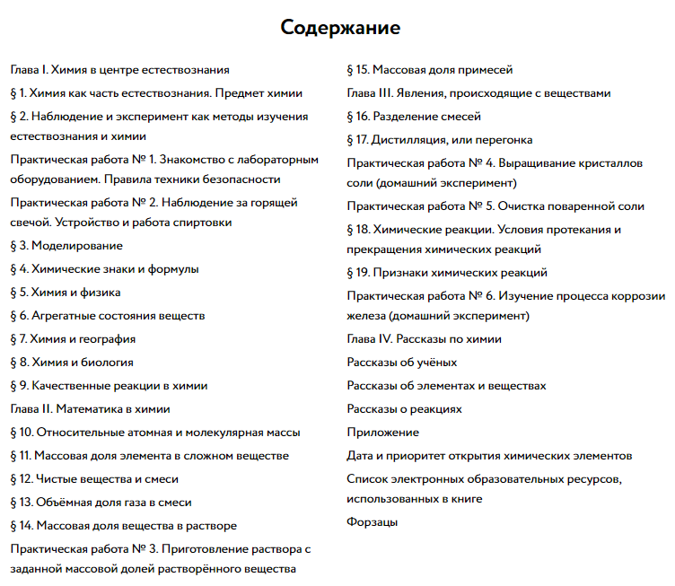
ООО «ДРОФА»,
учебник 7 класса Габриеляна О.С.
Учебник готовит учащихся к восприятию нового предмета, базируется на изучении веществ и химических процессов, знакомых школьникам из повседневной жизни, с минимальным использованием химических формул, уравнений, реакций и расчётных задач.

Slide 15
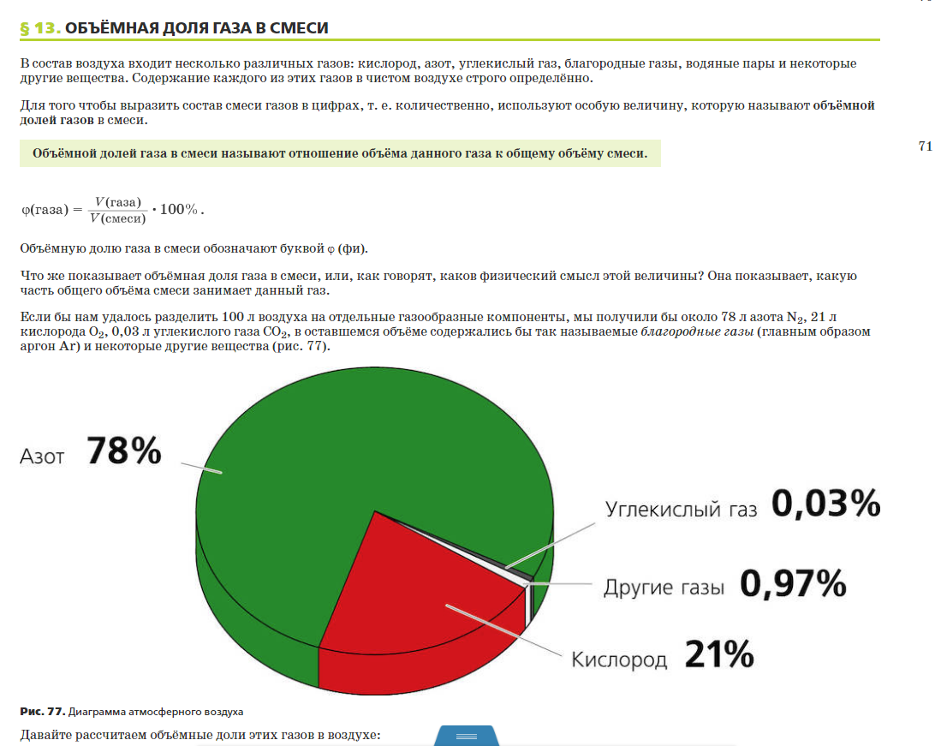
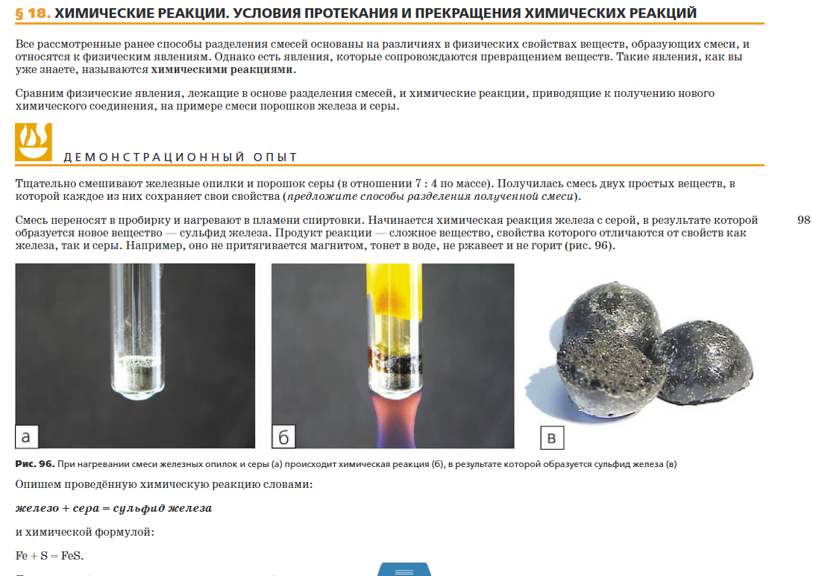
Страницы учебника

Slide 16
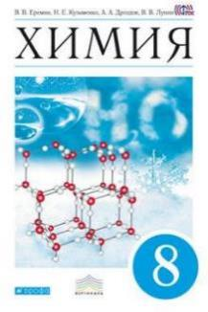
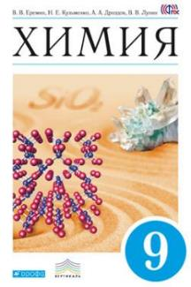
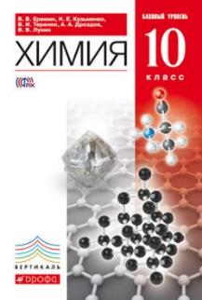

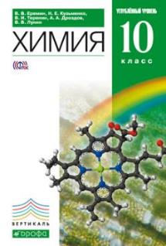
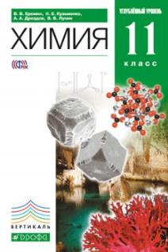
ООО «ДРОФА», УМК Еремина В.В.
Завершенная линия как для основного, так и для среднего уровня общего образования (в последнем – базовый и углубленный уровни).
Линия создана коллективом преподавателей химического факультета МГУ имени М. В. Ломоносова (под редакцией президента химического факультета В.В. Лунина). Полное УМК (программа, рабочие и лабораторные тетради, методические рекомендации для учителя, задачники).
Учебники отличает высокий научный уровень, в них показана вся логика предмета, сделан упор на межпредметные связи химии с другими науками (естественными и гуманитарными).
Последовательность изучения материала классическая (вещество → строение атома).

Slide 17
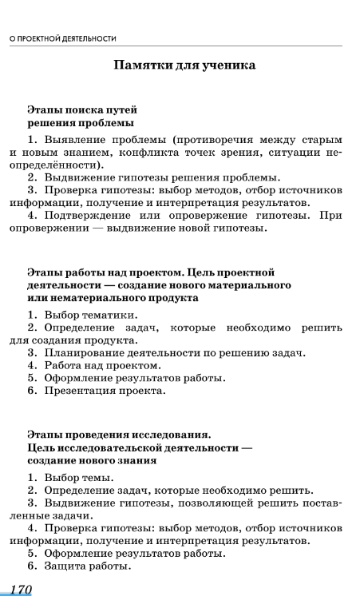
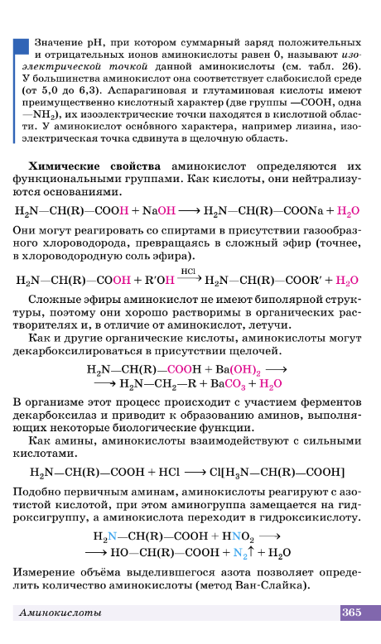
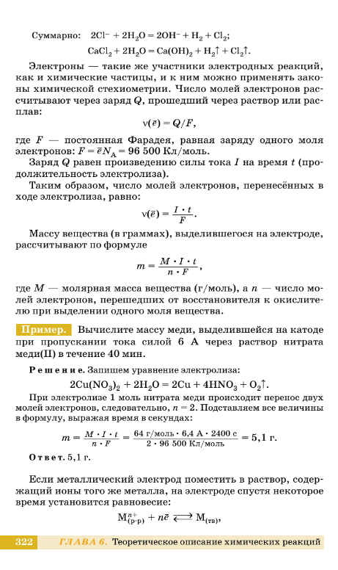
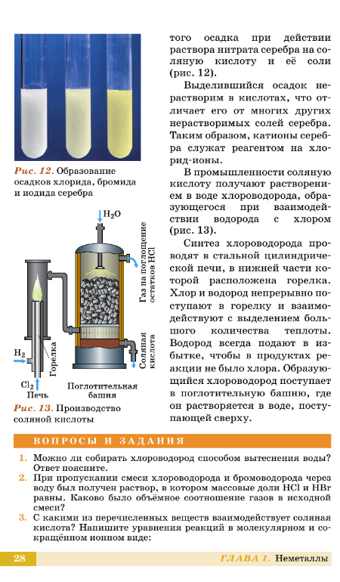
Страницы учебника

Slide 18
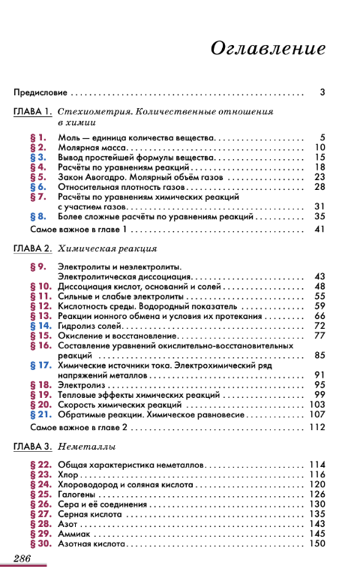
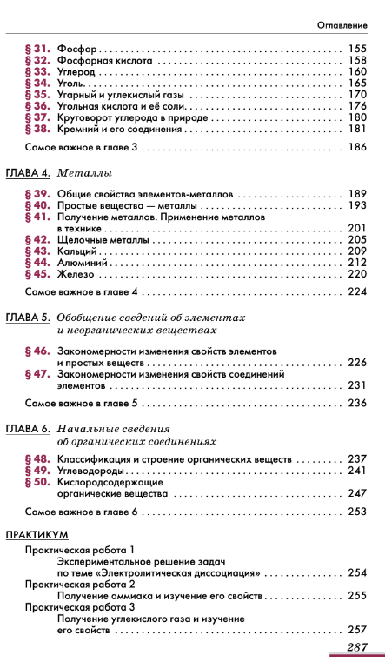
9 класс

Slide 19
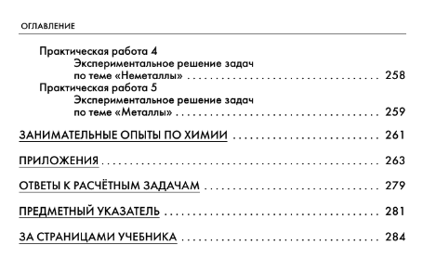
О переходе на данное УМК
По предложению издательства «Дрофа» при переходе с УМК Габриеляна О.С. (8 класс) на УМК Еремина В.В. (9 класс) в рабочую программу потребуется внести следующие изменения:
1. Сократить кол-во часов (с 10 до 7 при 2-часовом изучении химии) в 1 главе «Стехиометрия. Количественные отношения в химии», т.к. данная тема была уже рассмотрена в 8 классе. Следует актуализировать знания по этой теме, вспомнить и отработать решение задач по уравнениям химических реакций.
2. Уменьшить (с 17 до 13-14) количество часов во 2 главе «Химическая реакция». Данная тема по УМК О.С. Габриеляна изучалась в конце 8 класса, когда мотивация и работоспособность школьников низкая, поэтому тему целесообразно оставить для отработки навыков, уделив особое внимание химическим свойствам всех классов и решению расчетных задач.
3. Высвободившиеся часы добавить в главу 3 «Неметаллы» для изучения строения и свойств водорода и кислорода (по УМК Еремина они изучались в 8 классе).
Рабочая программа на сайте издательства:
https://rosuchebnik.ru/material/khimiya-8-9-klassy-rabochaya-programma-lunin/

Slide 20
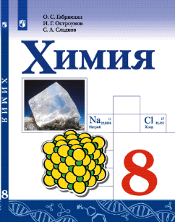
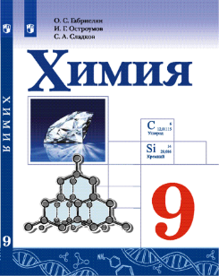
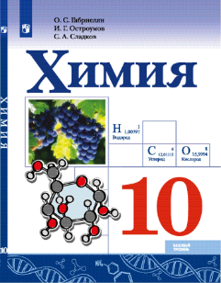
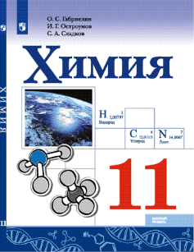
АО «Просвещение», УМК Габриеляна О.С.
Содержание курса выстроено на основе иерархии учебных проблем, представлено в логике научного познания в соответствии с исторически сложившейся российской концепцией школьного курса химии (структура учебника 8 класса отличается от учебника О.С. Габриляна издательства «Дрофа»). Теоретические положения курса подкреплены демонстрационными химическими экспериментами, лабораторными опытами и практическими работами. Прослеживается интеграция содержания курса с другими предметами. Задания структурированы по рубрикам: проверьте свои знания, примените свои знания, используйте дополнительную информацию и выразите мнение. Курс основной школы заканчивается обобщением знаний (3 параграфа), что можно использовать для подготовки к ОГЭ. Учебники 10 и 11 классов по структуре практически не отличаются от учебников, изданных в «Дрофе».

Slide 21
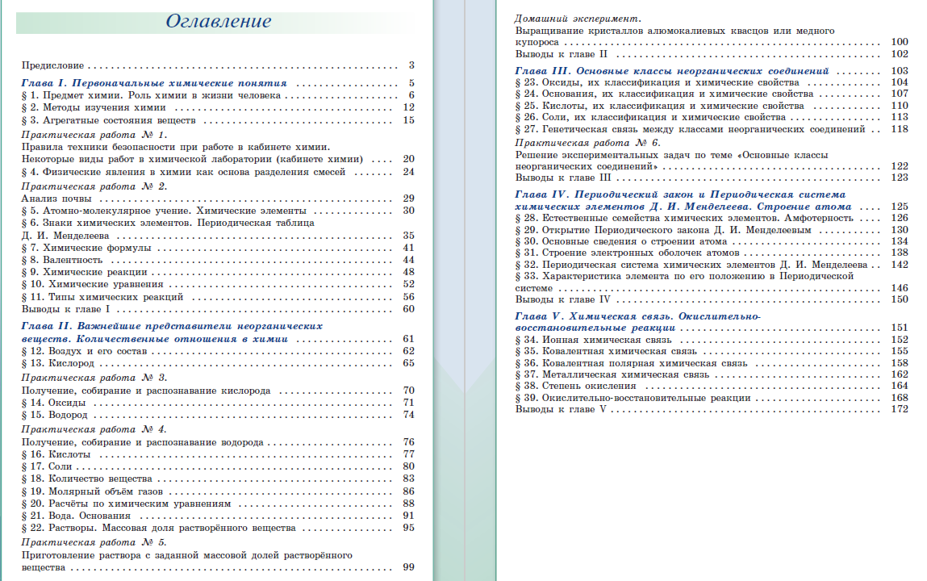
8 класс
Рабочие программы для 7-9 классов на сайте издательства: http://catalog.prosv.ru/item/34582

Slide 22
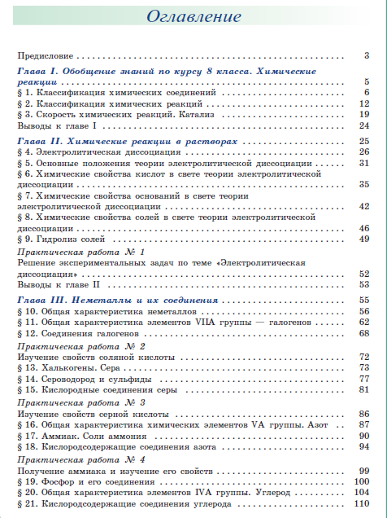
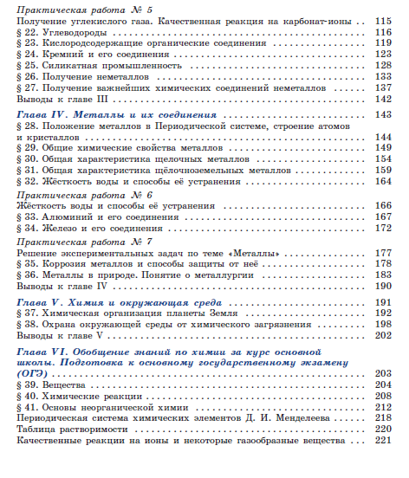
9 класс

Slide 23
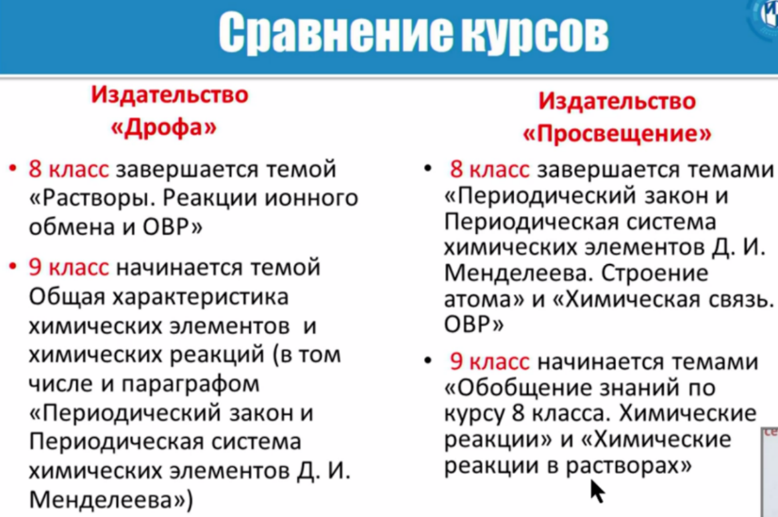
О переходе на данное УМК
По мнению издательства при переходе с УМК О.С. Габриеляна издательства «Дрофа» (8 класс) на УМК издательства «Просвещение» (9 класс) потребуется переходный период, в котором в двух первых темах 9 класса по учебнику издательства «Просвещение» происходит корректировка
содержания (в темах «Повторение и обобщение сведений по курсу 8 класса»; «Химические реакции в растворах»). Издательство предложило планирование и краткую характеристику предметного содержания на эти 15 часов переходного периода, в т.ч. чтобы рассмотреть темы «амфотерность», «естественные семейства элементов», «история открытия ПЗ».
В рекомендациях не сказано о корректировке содержания в теме «Неметаллы и их соединения» (в курсе 9 класса «Просвещения» нет тем по водороду и кислороду, т.к. они изучаются в 8 классе)

Slide 24
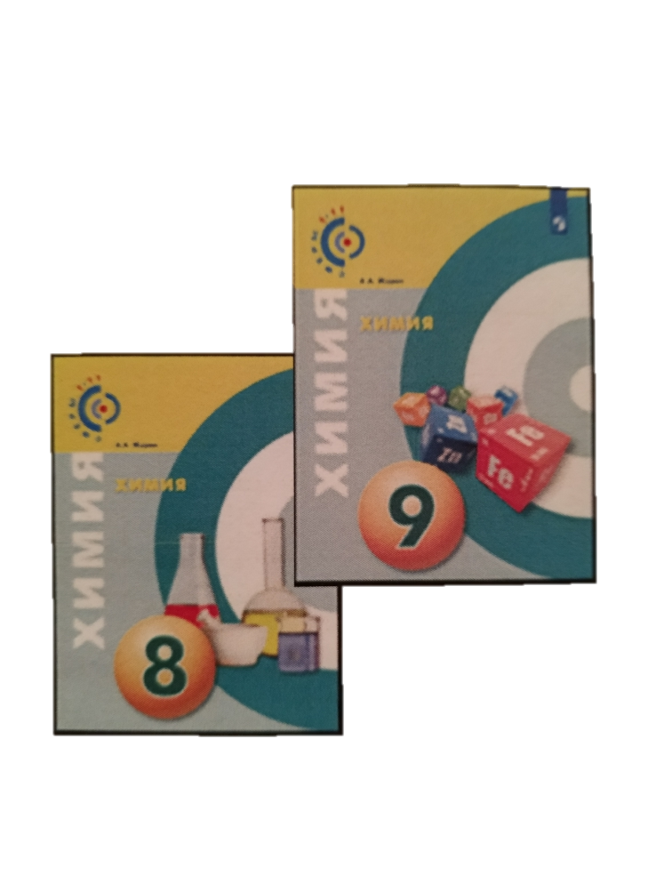
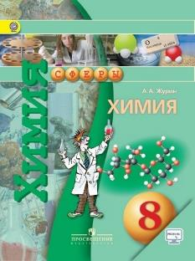
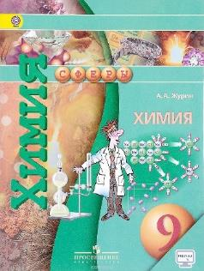

АО «Просвещение», УМК Журина А.А.
Учебники подготовлены в соответствии с требованиями ФГОС и освещают вопросы курса химии для основной и средней школы. Главными особенностями данных учебников являются т.н. «энциклопедический» формат: фиксированный в тематических разворотах, лаконичный + жёсткая структурированность текста в виде небольших блоков, разнообразный иллюстративный ряд.
Поурочное тематическое планирование для нового учебника базового уровня (10-11 класс) можно скачать на сайте зарегистрированным пользователям http://catalog.prosv.ru/item/8771. Даны краткие авторские рекомендации по изучению тем уроков.

Slide 25
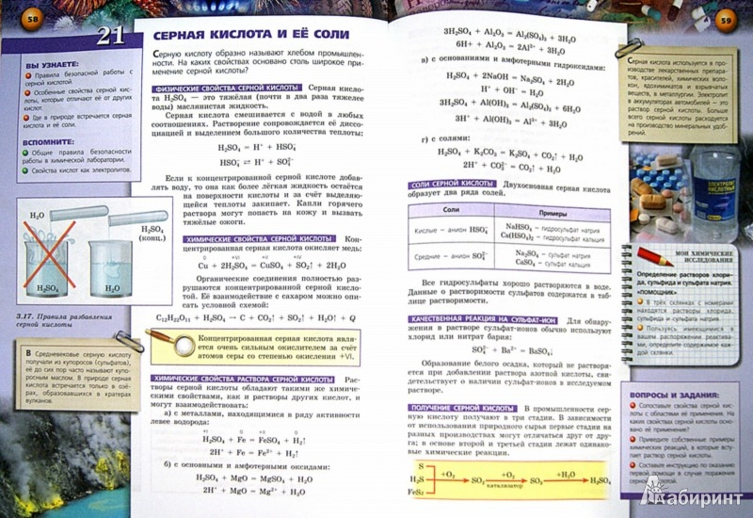
Страницы учебника

Slide 26




АО «Просвещение», УМК Рудзитиса Г.Е.
Завершенная линия для основной школы и средней школы (базовый уровень).
Для УМК характерно сочетание традиционности и фундаментальности. Последовательность изучения материала – классическая (вещество → строение атома).
В переработанных учебниках в рамках личностно-ориентированного подхода создана рубрика «Личный результат» для развития самооценки у школьников.
Система вопросов и заданий содержит: традиционные предметные вопросы, упражнения, задачи; лабораторные и практические работы с готовыми инструкциями по их проведению; задания с ориентацией на самостоятельный поиск; задания на работу в сотрудничестве; проектные и исследовательские работы; задания, предусматривающие деятельность в информационной среде (в т.ч. в медиасреде).

Slide 27
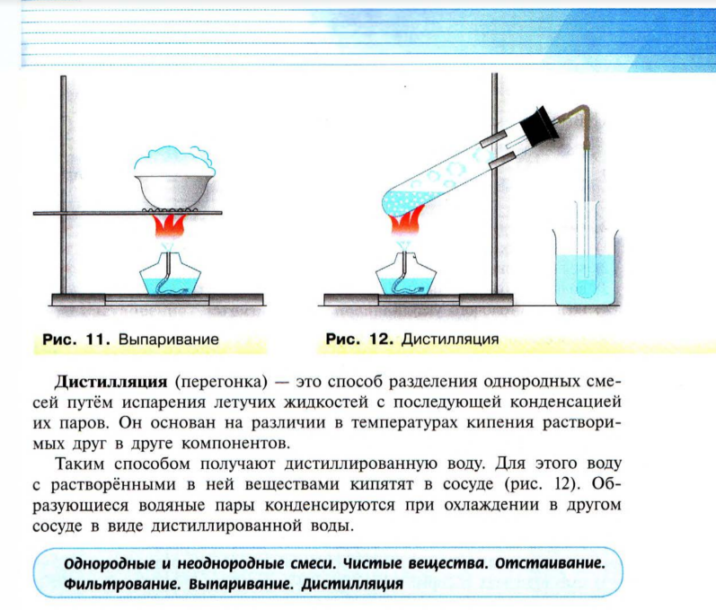
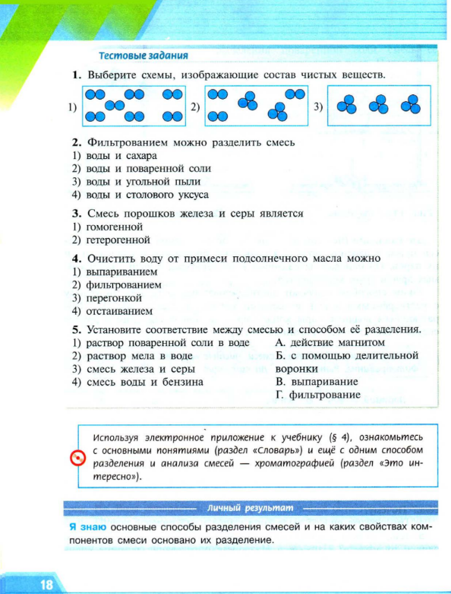
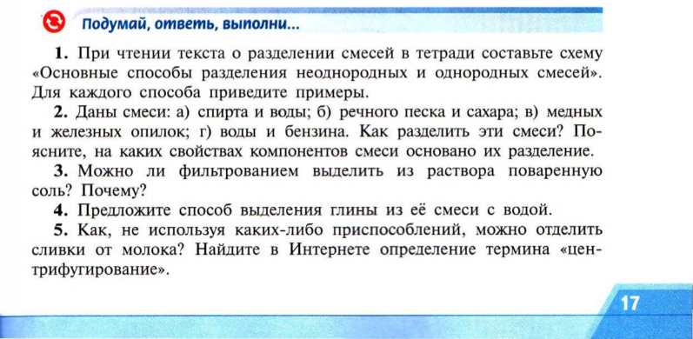
Страницы учебника
Рабочая программа на сайте: http://catalog.prosv.ru/item/8803

Slide 28
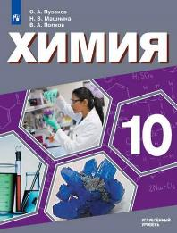
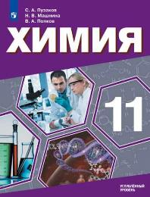
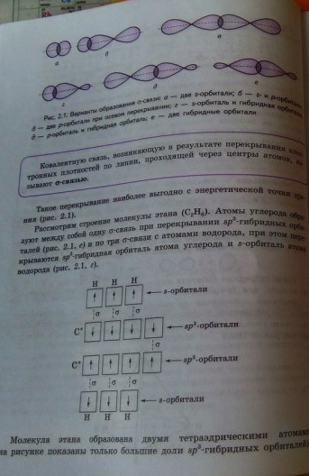
АО «Просвещение», УМК Пузакова С.А.
Учебники ориентированы на учащихся медицинских классов школ естественно-научного профиля (5 ч/нед). Один из авторов УМК - В.А. Попков (академик РАО, профессор, д.ф.н., д.п.н., заслуженный деятель науки РФ, заведующий кафедрой общей химии в Первом МГМУ им. И.М. Сеченова.
Учебник 10 класса включает основные сведения о важнейших классах органических веществ; в т.ч. внимание уделено медико-биологическим аспектам применения органических соединений. Учебник 11 класса содержит основные сведения о строении атома, химической связи, межмолекулярных взаимодействиях, термодинамике, кинетике и стехиометрии химических реакций, классификации и свойствах важнейших неорганических веществ.
В УМК также входит сборник задач и упражнений (уровень – от обычных до олимпиадных).
Страницы учебника
Рабочая программа на сайте издательства http://catalog.prosv.ru/item/26929

Slide 29
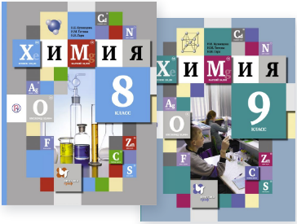
ООО «ИЦ ВЕНТРАНА-ГРАФ»,
УМК Кузнецовой Н.Е.
Линия для основной школы. Предусмотрена классическая последовательность изучения материала (вещество → строение атома).
Отличительная особенность УМК - дифференциация учебного материала по уровням сложности и использование соответствующего разделения предлагаемых заданий.
В учебниках имеются планы-характеристики химических объектов, алгоритмы и образцы последовательности действий, необходимых для решения задач, которые помогут систематизировать знания учащихся. В конце каждого параграфа предложены задания разного уровня сложности.
В задачниках данного УМК содержатся как типовые задачи, так и творческие задания и задания повышенного уровня сложности. В методические пособия, помимо планирования курса, вошли рекомендации по осуществлению проектной деятельности.

Slide 30
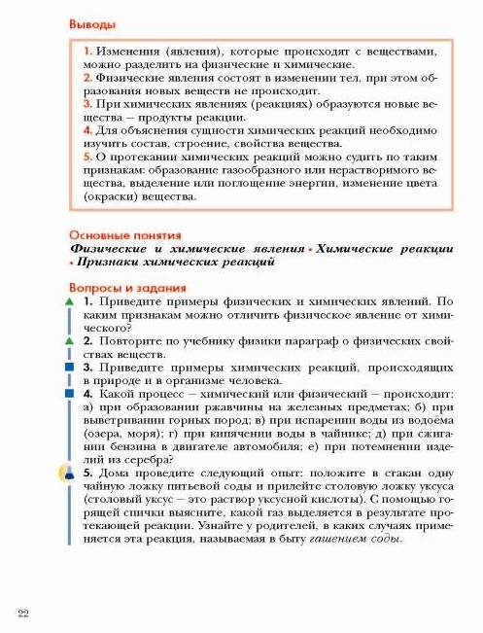
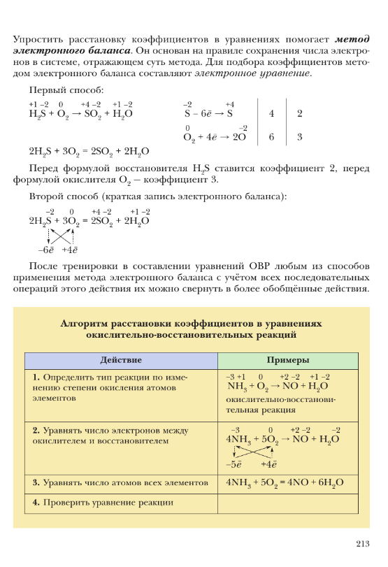
Страницы учебника

Slide 31
О переходе на данное УМК
По мнению издательства, переход с УМК Габриеляна О.С. (8 класс, «Дрофа») на УМК Кузнецовой Н.Е. («ВЕНТАНА-ГРАФ», 9 класс) продуктивно осуществить несложно.
Однако и в этом случае в рабочую программу потребуется внести изменения:
1. В начало курса 9 класса необходимо добавить тему «Повторение изученного в 8 классе» (не менее 4 часов) для повторения тем «ПЗ и ПСХЭ Д.И. Менделеева», «Классы неорганических веществ», «Амфотерные вещества».
2. Уменьшить в 9 классе количество часов во 2 главе «Растворы. Теория ЭД» учебника Кузнецовой. Данная тема по УМК О.С. Габриеляна изучалась в конце 8 класса, когда мотивация и работоспособность школьников низкая, поэтому тему целесообразно оставить для изучения и использовать для закрепления, в том числе отработки навыков решения заданий. Особое внимание необходимо уделить химическим свойствам всех классов неорганических веществ и решению расчетных задач по уравнениям химических реакций.
Рабочая программа на сайте издательства:
https://rosuchebnik.ru/material/khimiya-8-9-klassy-rabochaya-programma/

Slide 32
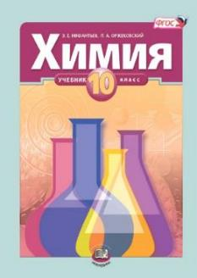
ООО «ИОЦ МНЕМОЗИНА»,
УМК Нифантьева Э.Е.
Данный учебник входил в линию по химии Е. Е. Минченкова (8, 9 и 11-й классы), в новом перечне остались только учебники 10 и 11 класса.
Содержание учебника переработано в соответствии с Примерной основной образовательной программой среднего общего образования.
При подготовке учебника использовались методические подходы к преподаванию органической химии в школе, разработанные членом-корреспондентом Академии педагогических наук СССР Л. А. Цветковым. Язык учебника – понятный и доступный. Помимо базовых знаний и умений учащиеся получают представление о методах научного познания. К учебному материалу представлена дополнительная разнообразная информация, способствующая расширению кругозора школьников.

Slide 33
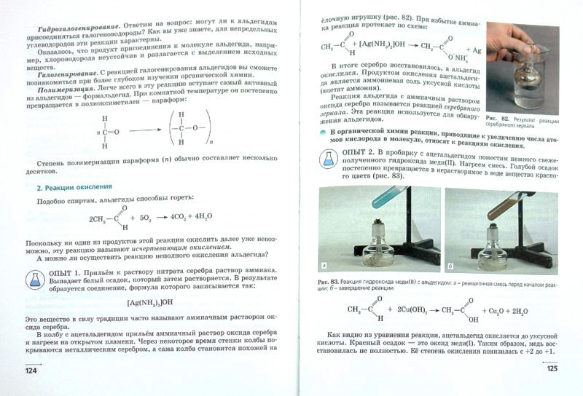
Страницы учебника

Slide 34
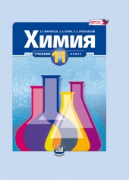
ООО «ИОЦ МНЕМОЗИНА»,
УМК Минченкова Е.Е.
Содержание учебника переработано в соответствии с Примерной основной образовательной программой среднего общего образования. В учебнике рассматриваются вопросы строения веществ, закономерности химических реакций, свойства основных классов неорганических веществ, связь химии и экологии.
Логичное, доступное изложение учебного материала, образный язык, множество иллюстраций помогают учащимся лучше понять предмет. Разнообразные задания и упражнения способствуют интеллектуальному развитию школьников и облегчают усвоение сложных тем. Многочисленные примеры применения химических знаний в жизни и в быту раскрывают перед учащимися необходимость изучения химической науки, играющей важную роль в современном мире.

Slide 35
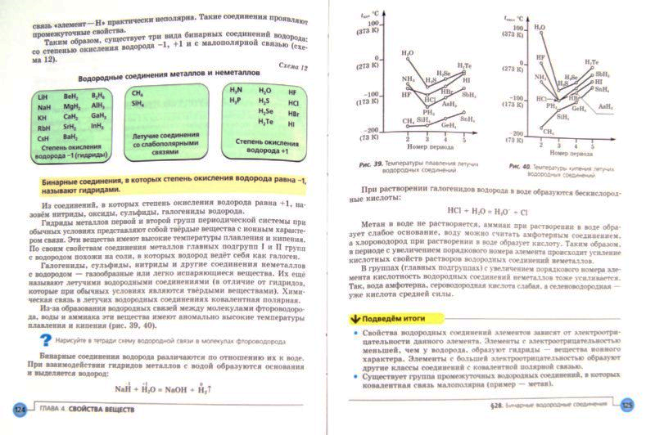
Страницы учебника

Slide 36

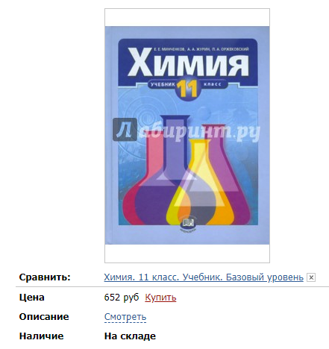
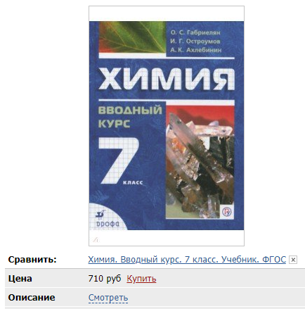
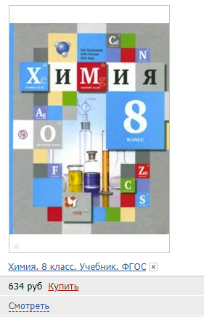
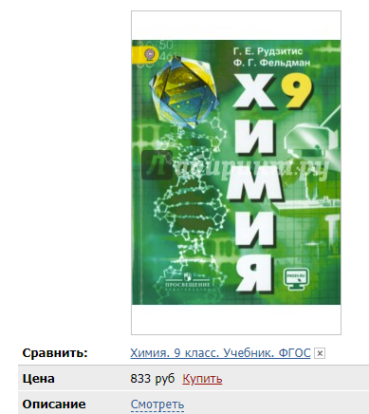
СОВРЕМЕННЫЕ РЕАЛИИ:
знакомиться с содержанием учебников в печатной форме довольно накладно…

Slide 37
ВЫХОД:
У каждого издательства есть возможность купить для ознакомления или цифровую копию, или электронную форму учебника, стоимость которых в разы ниже стоимости печатной формы
Просвещение: интернет-магазин https://shop.prosv.ru
Российский учебник (Дрофа, ВЕНТАНА-ГРАФ): цифровая образовательная платформа «Лекта» https://lecta.rosuchebnik.ru
Мнемозина: интернет-магазин электронных изданий «Школа в кармане» http://школавкармане.рф

Slide 38

Мы и ФПУ-2019: на какое-то время нужно включить «режим Хатико»

